Slide 1
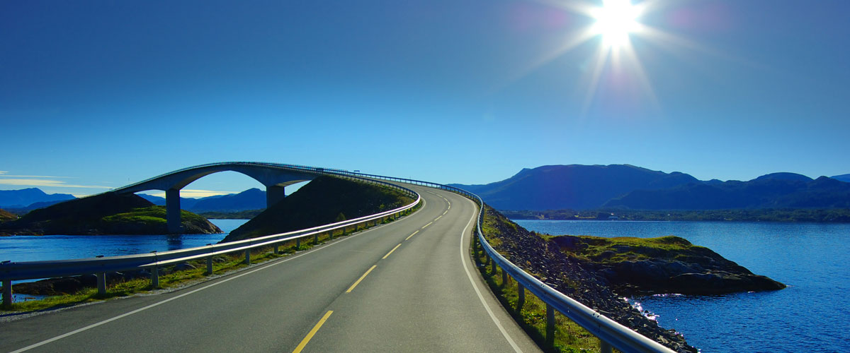
Fra FKB-Vegnett/Vbase/Elveg til Elveg2.0
Notes:
Jeg skal si litt om endring av produktene i forbindelse med revisjon av Sosi Vegnett til Sosi Vegnett 5.0

Slide 2
Endringer
Sosi standard generell objektkatalog
Sosi - Produktspesifikasjon
SOSI Vegnett 4.0 (2006)
FKB-Vegnett 4.03
SOSI Vegnett 4.5 (2013)
FKB-Vegnett 4.5
SOSI Vegnett 4.6 (2016)
FKB-Vegnett 4.6
SOSI Vegnett 5.0 (2019)
Elveg 2.0
Notes:
1 .Dagens produkter er basert på SOSI Vegnett 4.0.
2. I sosi vegnett 4.5 ble det innført bruk av lineære referanser. Men FKB-vegnett 4.5 versjonen ble godkjent men det var utfordinger med å ta linære referanser i bruk. Så versjonen ble ikke tatt i bruk.
3. I 4.6 ble det også lagt opp til bruk av lineære referanser og med egengeomtri. Elveg 2.0 med linærereferanser som egengeomtri
Det ble etter hvert klart at det var best å hoppe direkte til 5.0 versjonen siden vi hadde de endringene som er pratet om tidligere.
For produktene har vi kalt denne Elveg 2.0. Denne skal ta utgangspunkt i Sosi Vegnett 5.0 og produktspesifikasjonen for FKB-Vegnett 4.6.

Slide 3
Produkter i dag
Elveg
Vbase
Elveg 2.0
FKB Vegnett 4.6
Notes:
Vi ønsker at vi heretter kun skal ha ett produkt for vegnett. Dette vil være en ny versjon av Elveg som skal benytte prinsippene for bruk av lineære referanser som det er lagt opp til i FKB Vegnett 4.6. Dette produktet skal også benyttes som grunnlag for utveksling av vegnettsdata gjennom Sentral FKB.
I utgangspunktet er det tenkt at Elveg 2.0 skal erstatte dagens Vbase og FKB Vegnett. I tillegg vil deler av det vi i dag finner i FKB Traktorveg/Sti finnes i Elveg 2.0.
Elveg 2.0 skal være et kvalitetssikret produkt, og skal derfor bestå av en begrenset, men tilpasset mengde objekttyper.

Slide 4
Elveg 2.0
I utgangspunktet vil Elveg 2.0 få følgende objekttyper i tillegg til Veglenke:
Fra Elveg 1.0:
Fartsgrense
Innkjøring forbudt
Høydebegrensning
Vegsperring
Svingerestriksjon
Jernbanekryssing
Trafikkreguleringer
Funksjonell vegklasse
Tillegg fra FKB Vegnett 4.6 (ikke vedtatt):
Værutsatt veg
Landbruksvegklasse
Gågateregulering
Tillegg fra NVDB:
Motorveg
Beredskapsveg (ny modell)
Serviceveg (ny modell)
Objekttyper som utgår :
Ferjeleie
Transportlenke
Kommunedele
Notes:
Her har vi listet objekttyper som vil inngå i Elveg 2.0. i tilegg til Veglenke
En del tas fra FKB-Vegnett produktet, en del fra Elveg produktet og noen objekttyper fra NVDB i forbindelse med ny modell.
I tillegg vil noen objekttyper utgå.
Ser litt nærmere på de objektene som er nye i forhold til Elveg

Slide 5
Værutsatt veg (fra FKB Vegnett)
Notes:
Værutsattveg har vært etterspurt av kommunene
Gjentakelsesintervall:
Angir hvor ofte dette problemet statistisk sett oppstår.

Slide 6
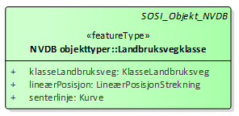
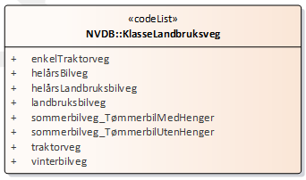
Landbruksvegklasse (fra FKB Vegnett)
Notes:
Ny i forhold til Elveg har vært etterspurt. Har vært i FKB vegnett 4.6

Slide 7
Gågateregulering (fra FKB Vegnett)
Notes:
Gågateregulering er Gågate objekt som er hentet fra NVDB.
Objektet heter gågateregulering her siden vi har en typeveg på veglenkene som er gågate.

Slide 8
Motorveg (fra NVDB)
Notes:
Motorveg utgår som en typeveg i kodelista for typeveg.
Men vi henter inn Motorveg som et objekt fra NVDB

Slide 9
Beredskapsveg (fra NVDB ny modell)
Beskrivelse i datakatalogen:
Vegstrekning som ikke er åpen for allmenn trafikk. Åpnes for å lede trafikk til en annen veg når hovedvegen stenges.
Brukes på sideanlegg.
Erstatter dagens vegstatus B.
Serviceveg (fra NVDB ny modell)
Beskrivelse i datakatalogen:
Vegstrekning som ikke er åpen for allmenn trafikk, men som benyttes for å komme
til tekniske anlegg e.l.
Brukes på sideanlegg.
Erstatter dagens vegstatus M
Notes:
Vi får også inn Beredskapsveg og Serviceveg som objekter i Elveg 2.0 i forbindelse med ny vegreferansemodell som erstatning for noen vegstatus typer.

Slide 10
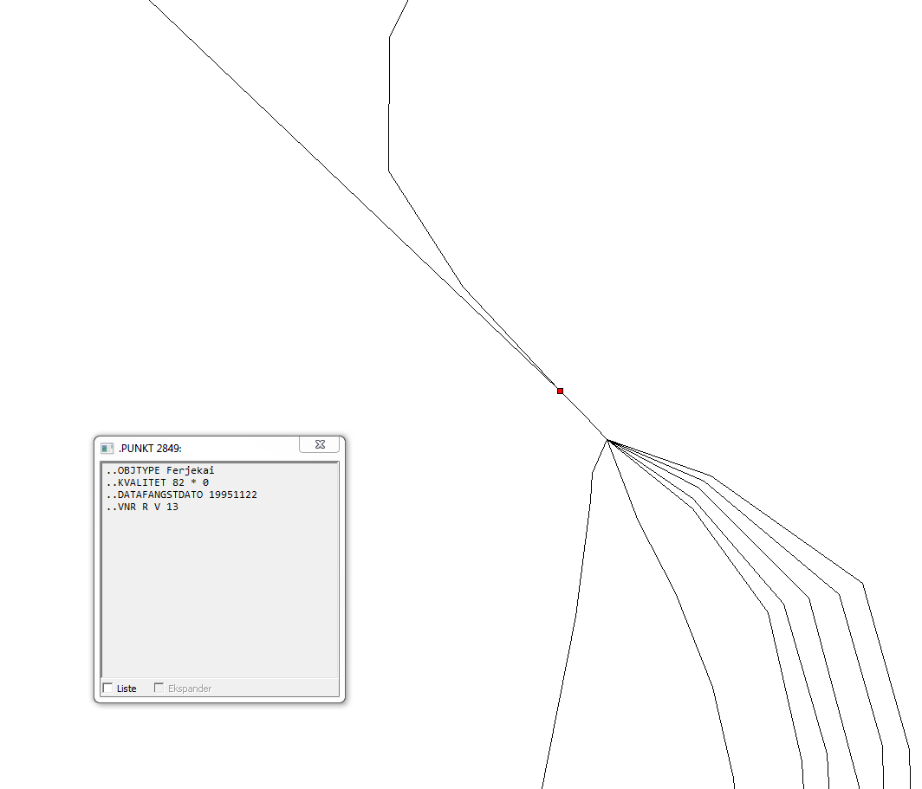
Fergeleie (Utgår)
Notes:
Dette har vært et gammelt punkt objekt som har hengt igjen.
Fergeleie var tidligere objekttype ferjekai.
Objektet er senere omdefinert til å beskrive hele ferjeleie.
Er ikke lengre relevant for produktet å tas ut.
Ligger både i Elveg og FKB Vegnett 4.03 i dag.

Slide 11
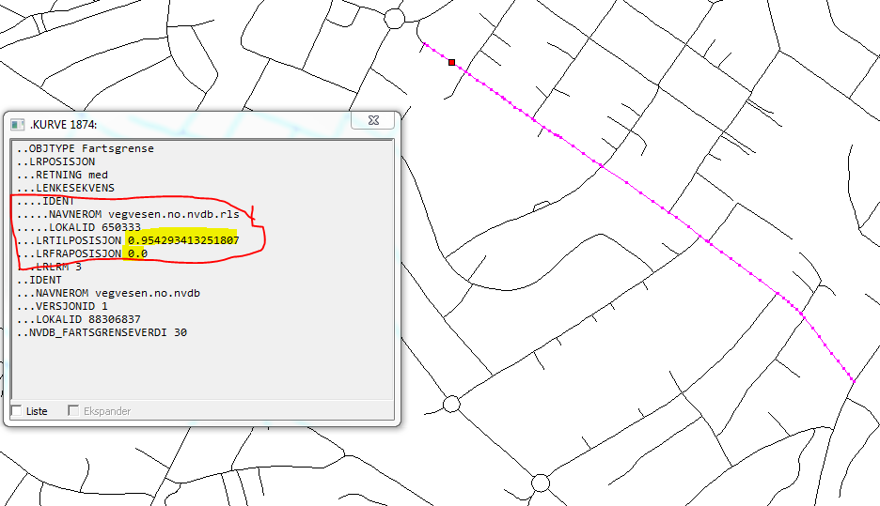
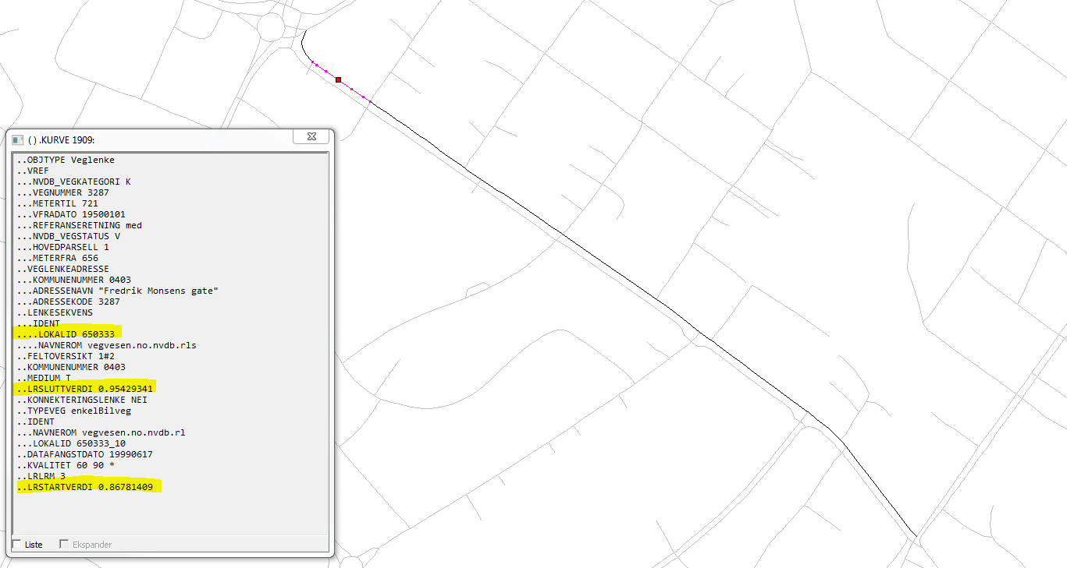
Transportlenke (Utgår)
Transid som i dag ligger i Elveg tas ut og erstattes med Lineære referanser.
Notes:
Tanken er å ta bort Transid som i dag ligger i Elveg som koblingsnøkkel mellom objekter og lenker.
Lokal id med lineæreferanse skal tar over.

Slide 12
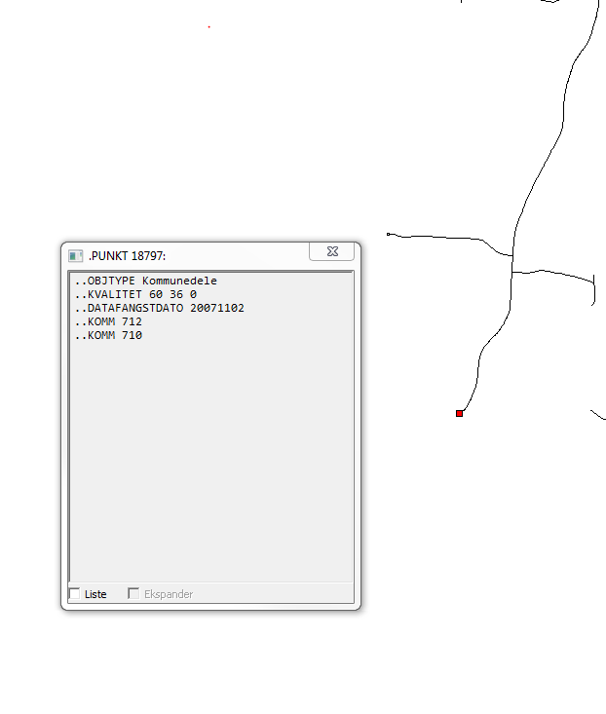
Kommunedele (Utgår)
Notes:
Kommunedelepunkt utgår fra produktet Elveg, brukes ikke lengre.

Slide 13
Fra FKB-Vegnett/Vbase/Elveg til Elveg2.0

